Slide 1

Деревья
Терминология
Обход деревьев
Деревья бинарного поиска
Балансировка деревьев
AVL, RB, B, B+-деревья
Кучи (heaps)

Slide 2
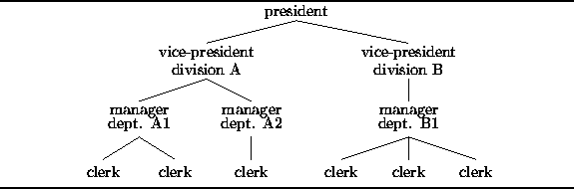
Деревья
Data Structures and Algorithms with Object-Oriented Design Patterns in C#
Copyright © 2004 by Bruno R. Preiss.

Slide 3
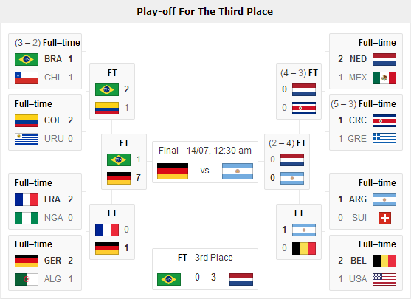
Деревья

Slide 4
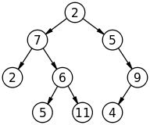
Терминология деревьев
Дерево — структура данных, эмулирующая древовидную структуру в виде набора связанных узлов.
Является связанным графом, не содержащим циклы.
Корневой узел — самый верхний узел дерева (узел 2 на примере).
Корень — одна из вершин, по желанию наблюдателя.
Лист, листовой или терминальный узел — узел, не имеющий дочерних элементов (узлы 4, 5, 11).
Внутренний узел — любой узел дерева, имеющий потомков, и таким образом, не являющийся листовым узлом (7, 6, 9).
Дерево считается ориентированным, если в корень не заходит ни одно ребро.
Полный сцепленный ключ — идентификатор записи, который образуется путём конкатенации всех ключей экземпляров родительских записей (групп).

Slide 5
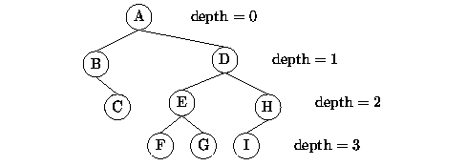
Еще немного терминологии
Высота узла – это длина самого длинного пути от этого узла к листу. Высота корня – это высота всего дерева. Иными словами, «высота" дерева – это «число уровней" в дереве. Более формально, высота дерева определяется так:
  Высота пустого дерева равна 0
  Высота дерева с 1 элементом равна 1
  Высота дерева с числом элементов > 1 равна
  (1 + высота его самого высокого поддерева)
Глубина узла – это длина пути к его корню. Любой дочерний узел всегда на один уровень ниже своего родительского узла.

Slide 6
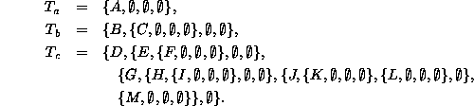
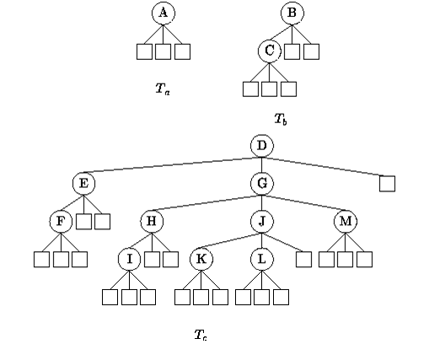
N-арные деревья

Slide 7

И даже немного теорем...
Теорема Пусть задано N-арное дерево T высоты h .
Максимальное число внутренних узлов в T равно
Tеорема Пусть задано N-арное дерево T высоты h .
Максимальное число листовых узлов в Т равно N^{h} .

Slide 8
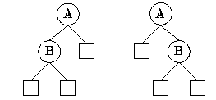
Бинарные деревья
Следствия из теорем для бинарных деревьев:
Бинарное дерево высоты h имеет максимум 2^{h+1}-1 внутренних узлов.
Высота бинарного дерева с n внутренними узлами равна как минимум
Высота бинарного дерева с n узлами равна .

Slide 9
Реализация бинарного дерева
class BinaryTreeNode
{
public int data;
public BinaryTreeNode left = null;
public BinaryTreeNode right = null;
}
public class BinaryTree
{
BinaryTreeNode root = null;
void Insert( int elem );
void Remove( int elem );
void PreOrderTraversal();
void PostOrderTraversal();
void InOrderTraversal();
int Depth( BinaryTreeNode node );
int Height( BinaryTreeNode node );
…
}

Slide 10
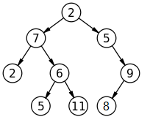
Обход деревьев (PreOrder traversal)
2 7 2 6 5 11 5 9 8
public void PreOrderTraversal()
{
PreOrder( root );
}
public void PreOrder(BinaryTreeNode node)
{
if (node != null)
{
Console.Write( node.data + " " );
PreOrder( node.left );
PreOrder( node.right );
}
}

Slide 11
Обход деревьев (PostOrder Traversal)
2 5 11 6 8 9 7 5 2
public void PostOrderTraversal ()
{
PostOrder( root );
}
public void PostOrder(BinaryTreeNode node)
{
if (node != null)
{
PostOrder( node.left );
PostOrder( node.right );
Console.Write( node.data + " " );
}
}

Slide 12
Обход деревьев (InOrder Traversal)
2 7 5 6 11 2 5 8 9
public void InOrderTraversal()
{
InOrder( root );
}
public void PostOrder(BinaryTreeNode node)
{
if (node != null)
{
InOrder( node.left );
Console.Write( node.data + " " );
InOrder( node.right );
}
}

Slide 13
Расчет высоты узла
Height = 3
Height = 2
Height = 1
Height = 0
public int getHeight()
{
// здесь по умолчанию считается высота с корня (всего дерева)
return Height( root );
}
public int Height(BinaryTreeNode node)
{
if (node == null)
return -1;
else
return Math.Max( Height(node.left), Height(node.right) ) + 1;
}

Slide 14
Расчет глубины узла
Depth = 0
Depth = 1
Depth = 2
Depth = 3
Попробуйте написать код сами
Попробуйте написать код сами

Slide 15
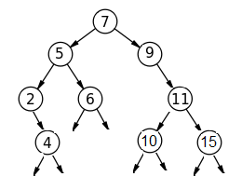
Бинарные деревья поиска
Двоичное дерево поиска (binary search tree, BST) — это двоичное дерево, для которого выполняются следующие дополнительные условия (свойства дерева поиска):
Оба поддерева — левое и правое — являются двоичными деревьями поиска.
У всех узлов левого поддерева произвольного узла X значения ключей данных меньше, нежели значение ключа данных самого узла X.
В то время, как значения ключей данных у всех узлов правого поддерева (того же узла X) больше, нежели значение ключа данных узла X.
Порядок добавления в дерево важен:
-> 7 5 2 9 6 4 11 15 10

Slide 16
Бинарные деревья поиска
Основным преимуществом двоичного дерева поиска перед другими структурами данных является возможная высокая эффективность реализации основанных на нём алгоритмов поиска и сортировки.
Двоичное дерево поиска применяется для построения таких АТД, как:
Множества (Sets)
Мультимножества (MultiSets)
Ассоциативные массивы (Maps)
Примечание. В реальных фреймворках, тем не менее, для этих АТД используются чаще хеш-таблицы и красно-черные деревья.

Slide 17
Поиск в бинарном дереве поиска
public class BinarySearchTree
{
BinaryTreeNode root = null;
public BinaryTreeNode Find(int elem)
{
BinaryTreeNode node = root;
while (node != null)
{
if (node.data == elem)
return node;
else if (node.data < elem)
node = node.right;
else
node = node.left;
}
return null;
}
}

Slide 18
Вставка в бинарное дерева поиска
public class BinarySearchTree
{
BinaryTreeNode root = null;
public void InsertNode(ref BinaryTreeNode node, int elem)
{
if (node == null)
{
node = new BinaryTreeNode();
node.data = elem;
}
else if (elem > node.data)
{
InsertNode(ref node.right, elem);
}
else
{
InsertNode(ref node.left, elem);
}
}
}

Slide 19
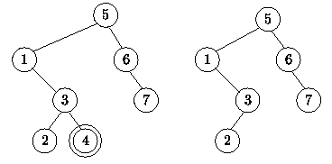
Удаление из бинарного дерева поиска
Процедура удаления узла должна различать 3 случая:
- узла с данным ключом в дереве нет ( 8 );
- узел с заданным ключом имеет не более одной ветви ( 1 );
- узел с заданным ключом имеет две ветви ( 3 ).

Slide 20
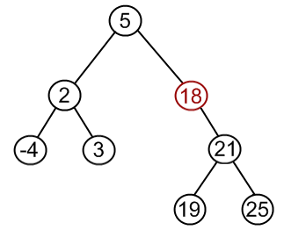
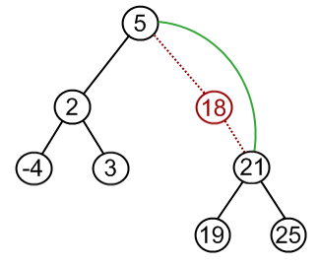
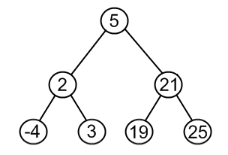
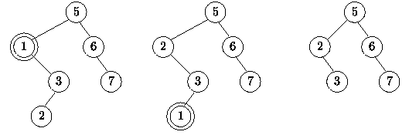
Удаление из бинарного дерева поиска

Slide 21
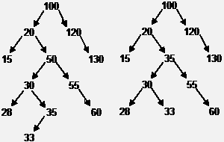
Удаление из бинарного дерева поиска
Наиболее трудный случай – удаление корневого узла поддерева (или всего дерева) с двумя ветвями, поскольку приходится корректировать несколько указателей. Нужно найти подходящий узел, который можно было бы вставить на место удаляемого, причем этот подходящий узел должен просто перемещаться. Такой узел всегда существует. Это либо самый левый узел правой ветви, либо самый правый узел левой ветви.
Если это самый правый узел левой ветви, то для достижения этого узла нужно перейти в следующий от удаляемого узел по левой ветви, а затем переходить в очередные узлы только по правой ветви до тех пор, пока очередной правый указатель не будет равен nil.
Такой узел может иметь не более одной ветви.
Пример удаления из дерева узла с ключом 50.

Slide 22
Удаление из BST (часть 1)
public void Remove(int elem)
{
// ------------------------------------------------ CASE 0 : EMPTY TREE
if (root == null)
return;
BinaryTreeNode node = root;
BinaryTreeNode prevnode = null;
// -------------------------------------------- find the necessary node
while (node != null)
{
if (node.data == elem)
break;
else if (node.data < elem)
{
prevnode = node;
node = node.right;
}
else
{
prevnode = node;
node = node.left;
}
}
// ----------------------------------------- if there's no such element
if (node == null)
return;

Slide 23
Удаление из BST (часть 2)
// ------------------------------------------------------ CASE 1 : LEAF
if (node.left == null && node.right == null)
{
if (node == root) // perhaps this is root!
{
root = null;
return;
}
if (prevnode.left == node) // otherwise
prevnode.left = null;
else
prevnode.right = null;
return;
}

Slide 24
Удаление из BST (часть 3)
// ------------------------------------------ CASE 2 : ONLY ONE SUBTREE
else if ( node.left == null || node.right == null )
{
if (node == root)
{
root = (root.left != null) ? root.left : root.right;
return;
}
if (prevnode.left == node)
{
prevnode.left = (node.left != null) ? node.left : node.right;
}
else
{
prevnode.right = (node.right != null) ? node.right : node.left;
}
}

Slide 25
Удаление из BST (часть 4)
else
// --------------------------------------------- CASE 3 : BOTH CHILDREN
if (node.left != null && node.right != null )
{
BinaryTreeNode prev = null;
BinaryTreeNode t = node.left;
while (t.right != null) // traverse to the top-right node
{
prev = t;
t = t.right;
}
int tmp = node.data;
node.data = t.data;
t.data = tmp;
if (prev == null) // if a left node was the only one
{
node.left = t.left; // recombine pointers in this manner
}
else
{
prev.right = t.left; // recombine pointers in this manner
}
}

Slide 26
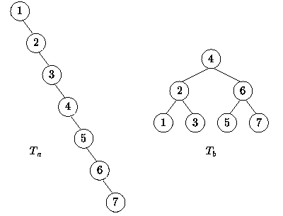
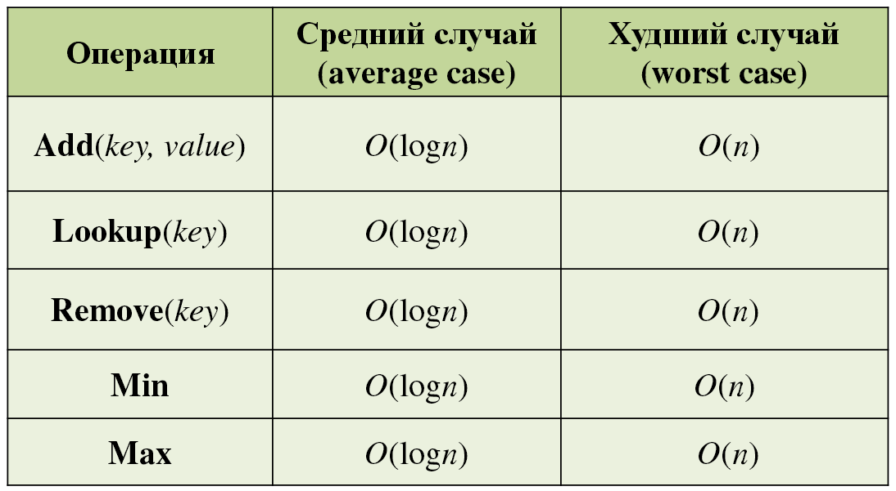
Балансировка деревьев
Definition (Perfect Binary Tree)
A perfect binary tree of height is a binary tree with the following properties:
If h=0, then and .
Otherwise, h>0, in which case both and are both perfect binary trees of height h-1.
It is fairly easy to show that a perfect binary tree of height h has exactly internal nodes. Conversely, the height of a perfect binary tree with n internal nodes is . If we have a search tree that has the shape of a perfect binary tree, then every unsuccessful search visits exactly h+1 internal nodes, where . Thus, the worst case for unsuccessful search in a perfect tree is .

Slide 27
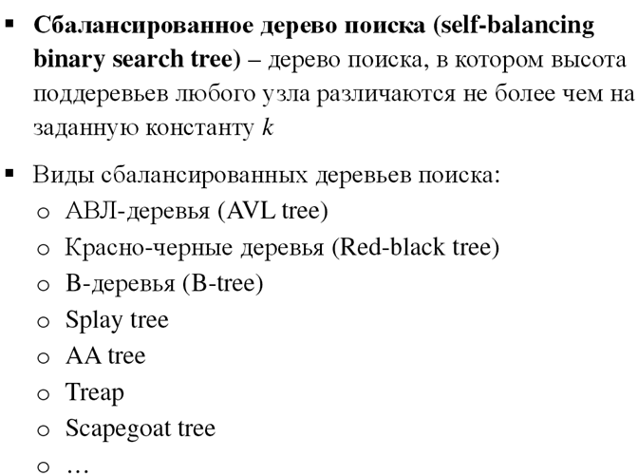
Балансировка деревьев
http://www.mkurnosov.net/

Slide 28
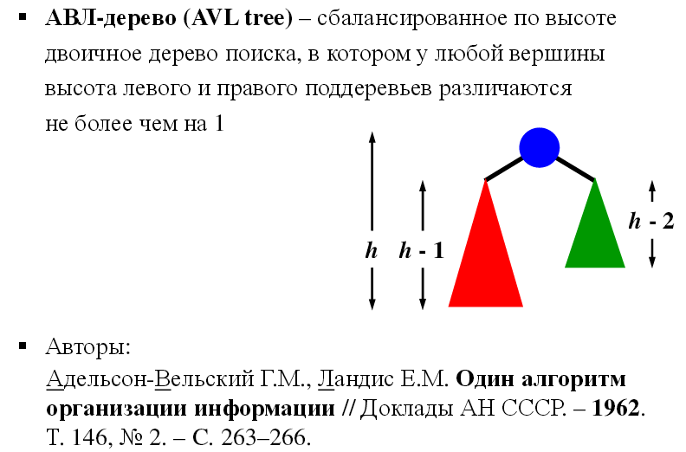
AVL-деревья
http://www.mkurnosov.net/

Slide 29
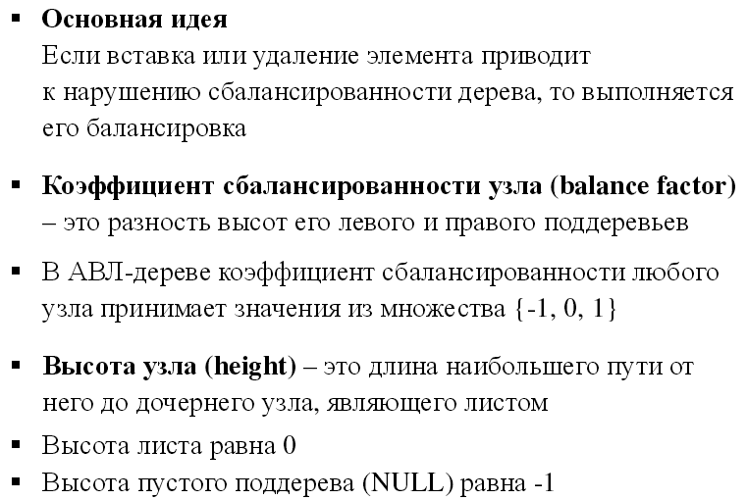
AVL-деревья
http://www.mkurnosov.net/

Slide 30
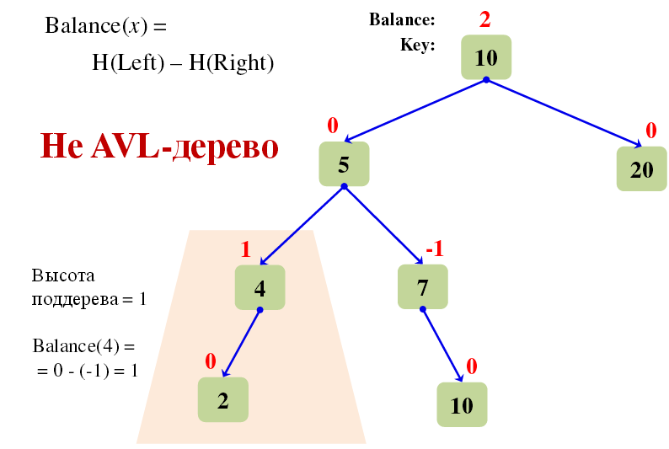
AVL-деревья
http://www.mkurnosov.net/

Slide 31
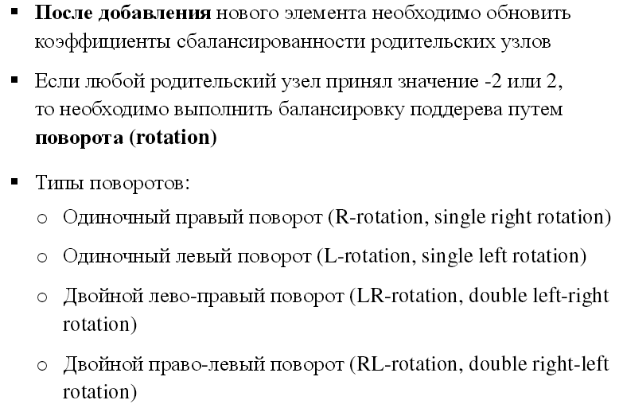
Балансировка дерева (re-balancing)
http://www.mkurnosov.net/

Slide 32
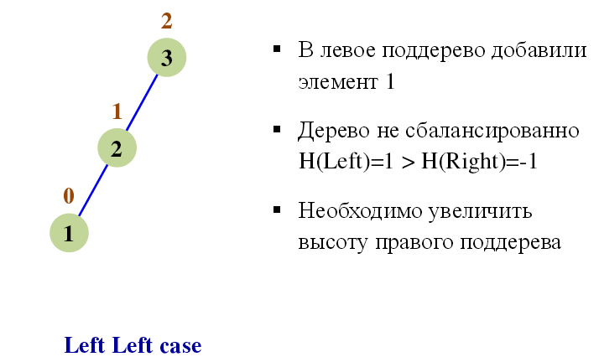
R-поворот
http://www.mkurnosov.net/

Slide 33
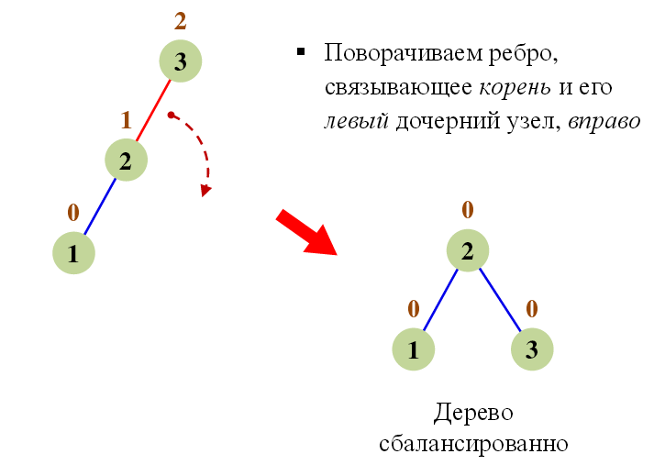
R-поворот
http://www.mkurnosov.net/

Slide 34
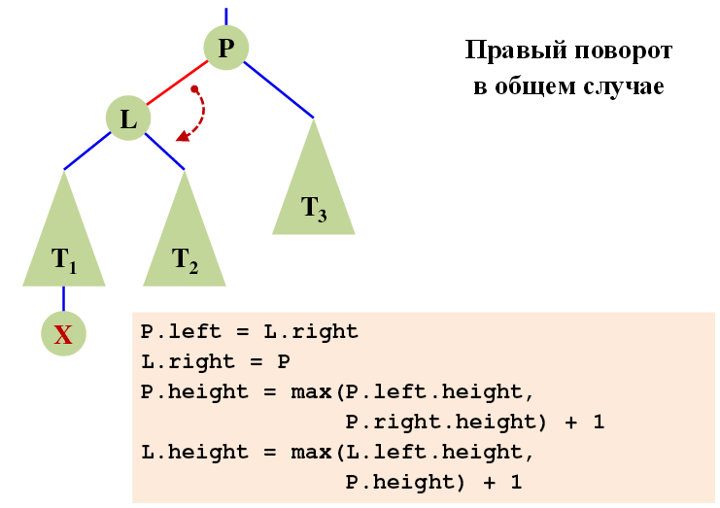
R-поворот
http://www.mkurnosov.net/

Slide 35
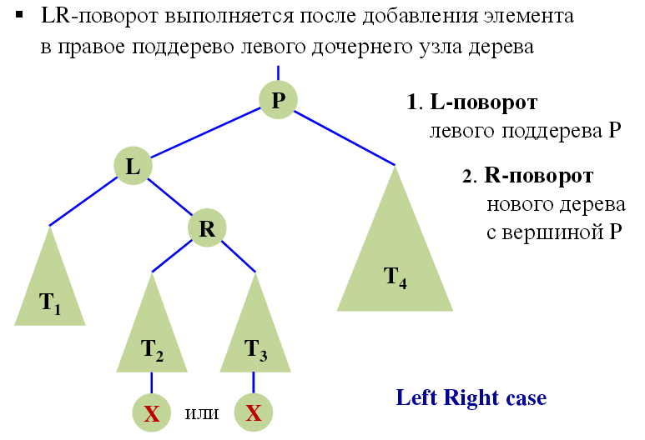

Двойной LR(лево-правый) поворот
http://www.mkurnosov.net/

Slide 36
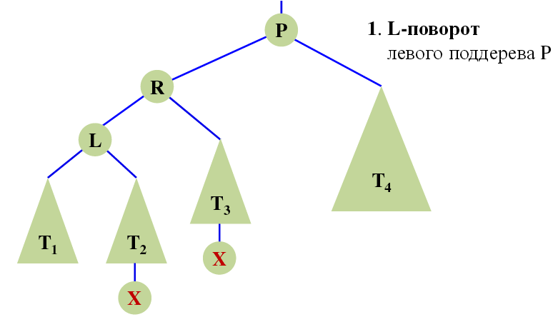
Двойной LR(лево-правый) поворот
http://www.mkurnosov.net/

Slide 37
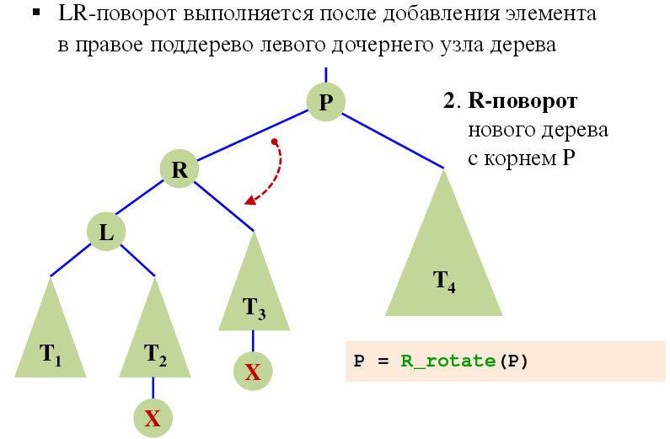
Двойной LR(лево-правый) поворот
http://www.mkurnosov.net/

Slide 38
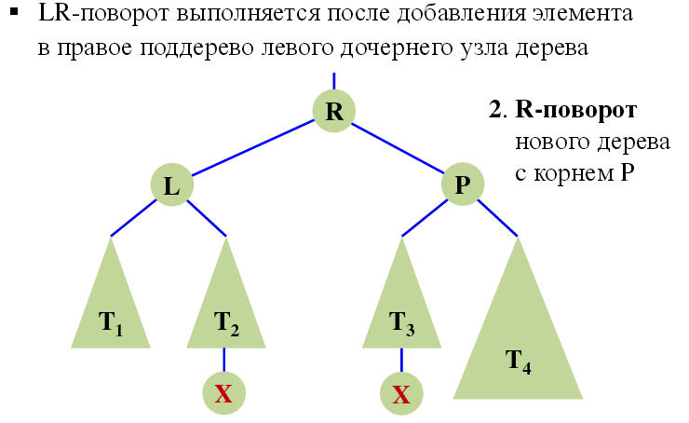
Двойной LR(лево-правый) поворот
http://www.mkurnosov.net/

Slide 39
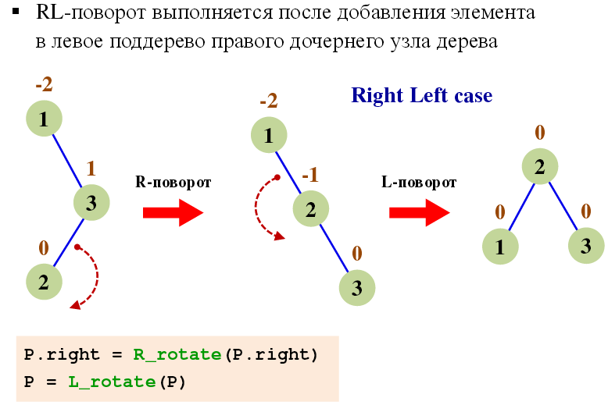
Двойной LR(лево-правый) поворот
http://www.mkurnosov.net/

Slide 40
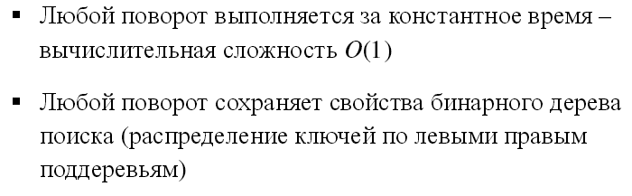
Повороты в AVL-дереве
http://www.mkurnosov.net/

Slide 41
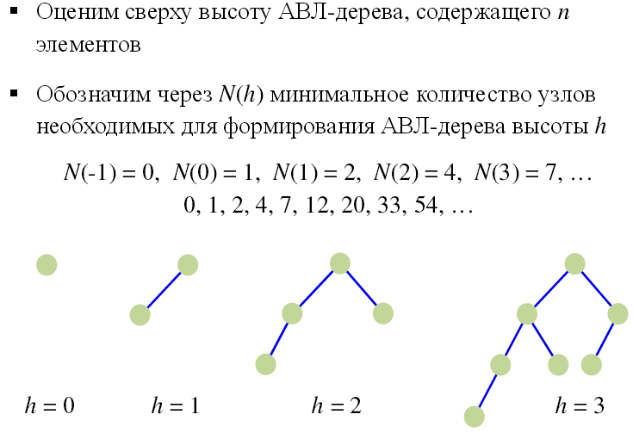
Анализ эффективности AVL-деревьев
http://www.mkurnosov.net/

Slide 42
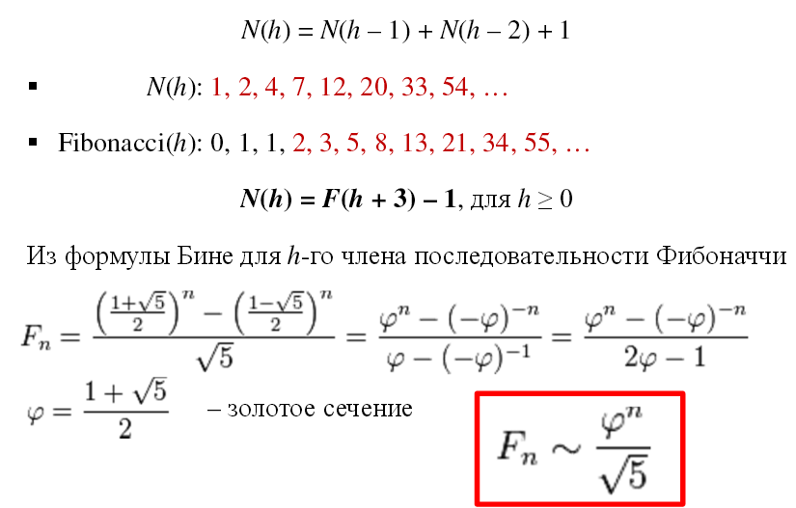
Анализ эффективности AVL-деревьев
http://www.mkurnosov.net/

Slide 43
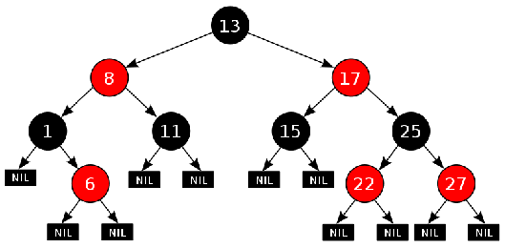
RB-деревья (красно-черные деревья)
Красно-чёрное дерево (RB-tree) отличается от АВЛ-дерева смыслом признака сбалансированности: вместо разности высот ветвей используется абстрактный "цвет" (красный или чёрный) и дерево строится по следующим правилам:
Все указатели на терминальные узлы считаются непустыми (т.е. в дереве имеются фиктивные терминальные узлы).
2. Все такие терминальные узлы считаются "чёрными".
3. Все узлы, соседние с "красными" узлами, считаются "чёрными" (т.е. запрещена ситуация с двумя "красными" узлами подряд).
4. В левой и правой ветвях дерева, ведущих от его корня к листьям, число "чёрных" узлов одинаково. Это число называется "чёрной высотой" дерева.

Slide 44
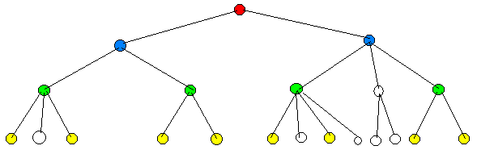
B-деревья
В-деревья являются сбалансированными деревьями, у которых число ветвей, исходящих из узлов, может быть 2 и более. Узел, корневой для двух ветвей, содержит единственный ключ, а узел, корневой для нескольких ветвей, содержит составной ключ – несколько ключей, число которых на 1 меньше числа ветвей.
Упрощенная архитектура Б-дерева показана на рисунке:
В зависимости от области применения таких деревьев, полезные данные могут храниться только в их терминальных узлах (в этом случае узлы верхних уровней обеспечивают быстрый доступ по ключам к терминальным узлам), или во всех узлах, как в обычных деревьях.
Существуют способы преобразования двоичного дерева в Б-дерево и наоборот.

Slide 45
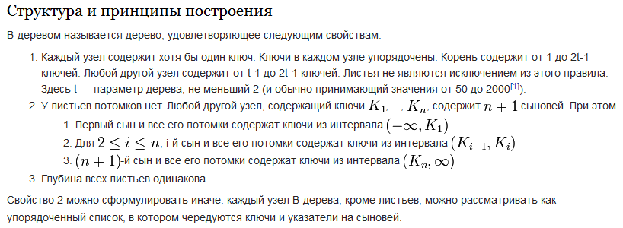
B-деревья

Slide 46
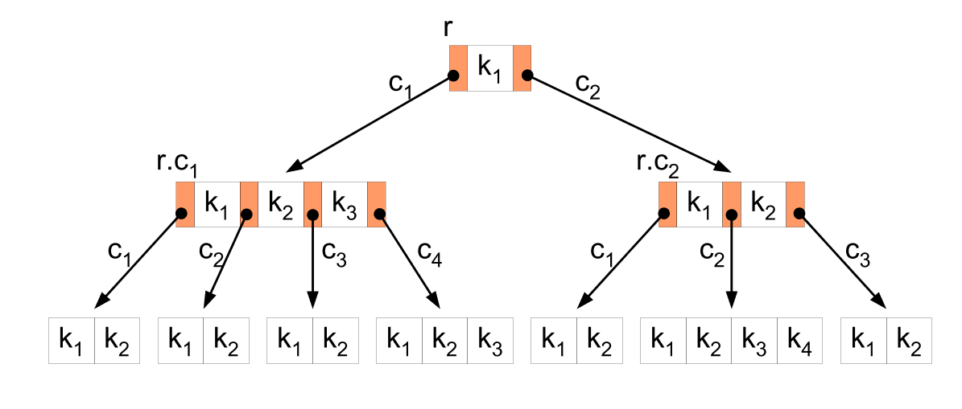
B-деревья

Slide 47
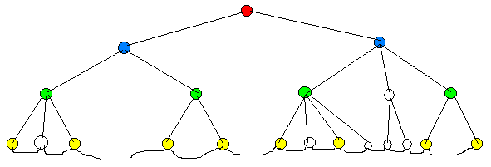
B+деревья
Модификацией Б-дерева является Б+ дерево – Б-дерево, у которого терминальные узлы соединены в связный список:
Именно по такому принципу хранятся данные в базах данных по технологии Microsoft SQL Server.
Возможны и другие модификации Б-дерева, например Б++ дерево – Б+ дерево, у которого связный список формируется не только на самом нижнем уровне, но и на уровне выше.
В тех случаях, когда максимальное число ветвей, исходящих из узла, ограничено, получаются, например, 2-3-деревья и 2-3-4-деревья.

Slide 48
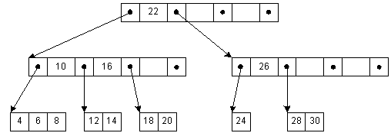
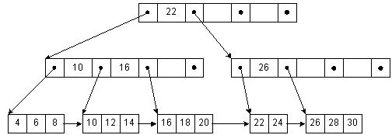
B и B+деревья

Slide 49
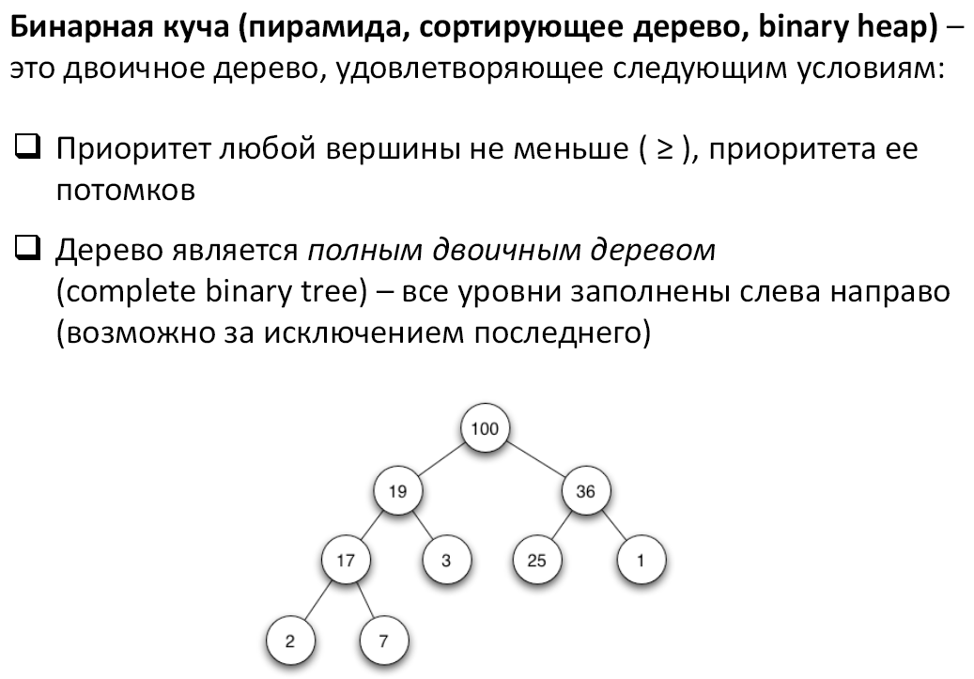
Бинарные деревья (кучи)
http://www.mkurnosov.net/teaching/uploads/DSA/dsa-spring2015-lec7.pdf

Slide 50
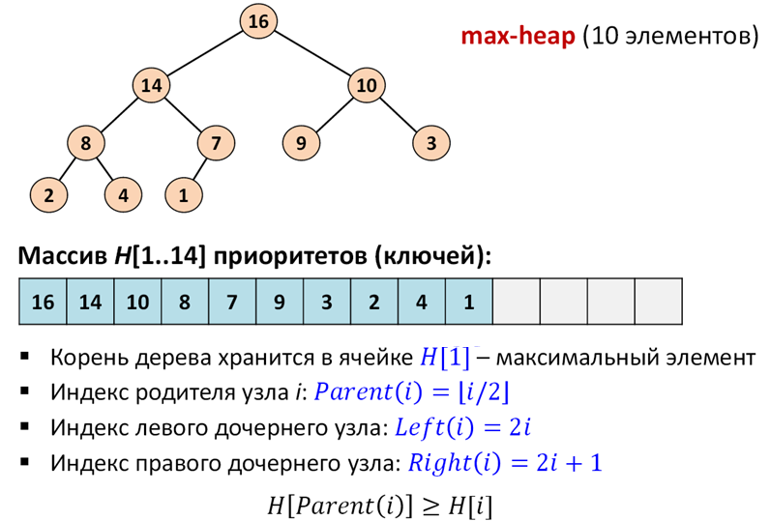
Реализация кучи на основе массива

Slide 51
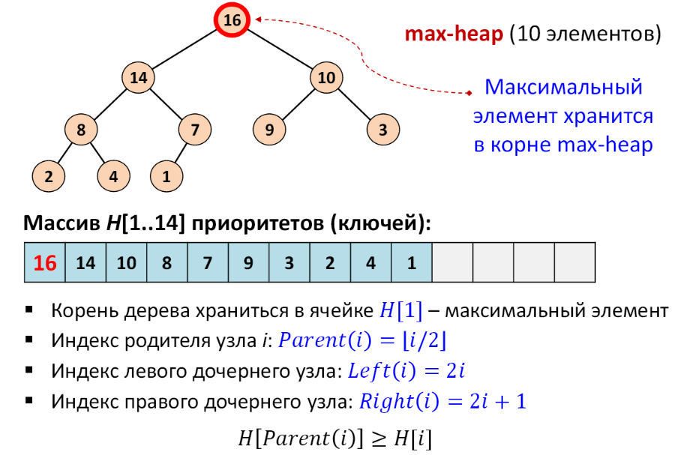
Поиск максимального элемента в куче

Slide 52
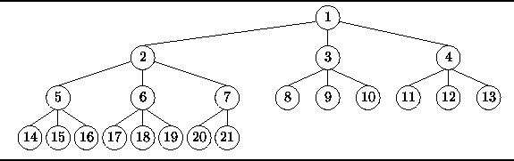
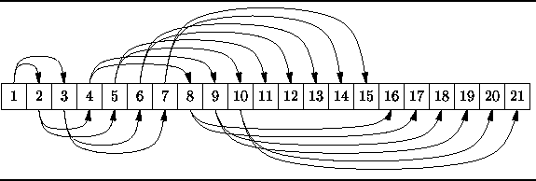
Иллюстрация связи кучи с массивом

Slide 53
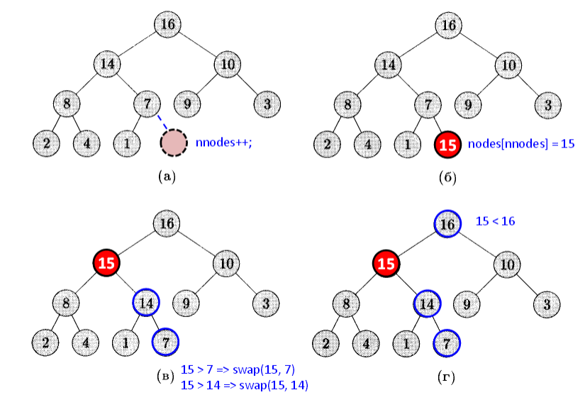
Вставка элемента в кучу

Slide 54
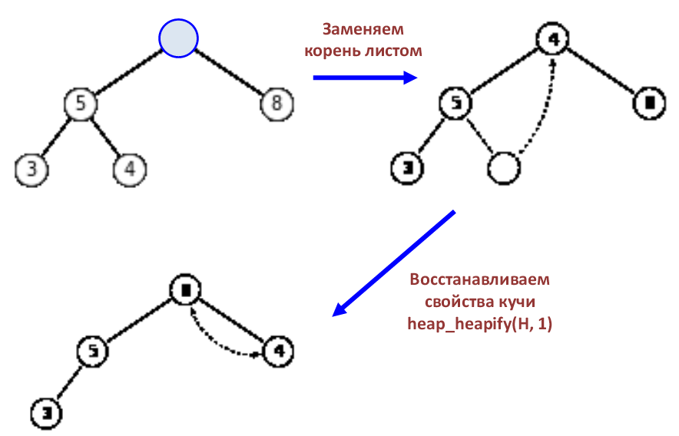
Удаление элемента из кучи

